Slide 1


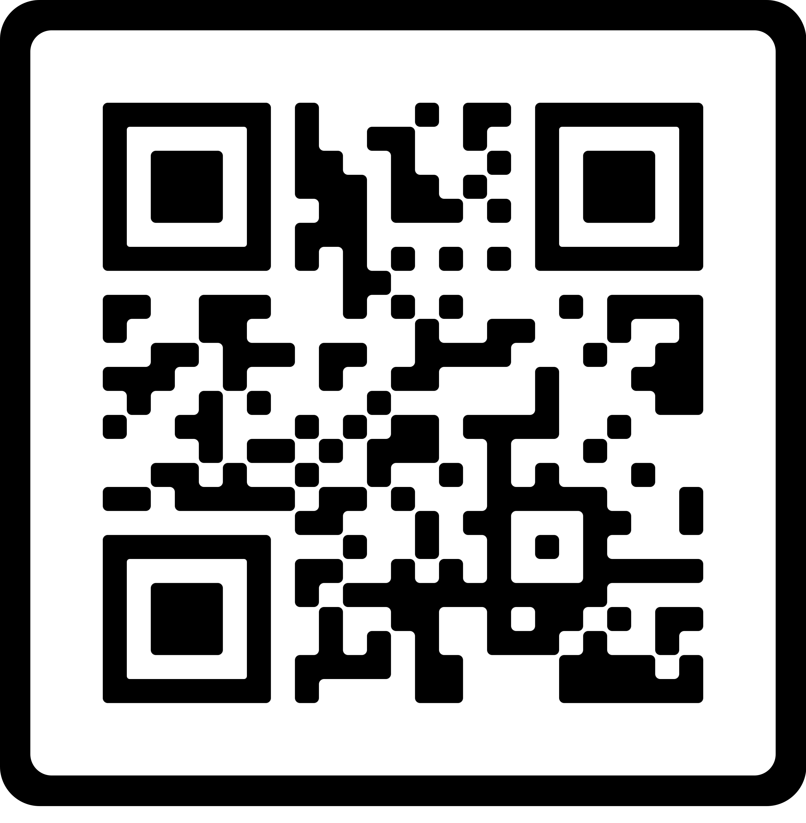





Renseignements sur Sli.do: Code d’événement: #DGGT-TMB Numériser moi!
……
Sli.do information:
Event code: #DGGT-TMB Scan me!

